Slide 1
Big DATA SYSTEMS – PROJECT 1
Student: Đorđe Nikolić - 1445

Slide 2
Cilj Projekta
Pripremiti veliki skup podataka (>1GB) koji se odnosi na kretanje ljudi i vozila
Postaviti skup podataka na HDFS
Pomoću Apache Spark framework-a uraditi batch obradu i analizu skupa podataka
Analizirati karakteristike na određenoj oblasti i u određenom vremenskom periodu
Odrediti osnovne statističke vrednosti atributa grupisanih po oblasti u vremenu
Uporediti postignute performanse prilikom izvršenja analize nad podacima postavljenim na HDFS kroz Docker mrežu, kao i na sopstvenom računaru

Slide 3
Podaci
Odlučeno je iskoristiti SUMO softver za simuliranje i generisanje saobraćaja u cilju kreiranja skupa podataka nad kojim će analiza biti izvršena.
Izabran je centar Beča kao područje nad kojim će simulacija biti izvršena.
Iskorišćen FCDOutput modul SUMO aplikacije kako bi se generisali podaci o lokacijama svih vozila u sistemu, kao i ostale telemetrije. Ovi podaci su bili u XML formatu, pa su zatim putem kreirane skripte prebačeni u CSV format radi lakše obrade i unosa.
Dužina simulacije: 24 sata
Interval simulacije: 1 sekunda

Slide 4
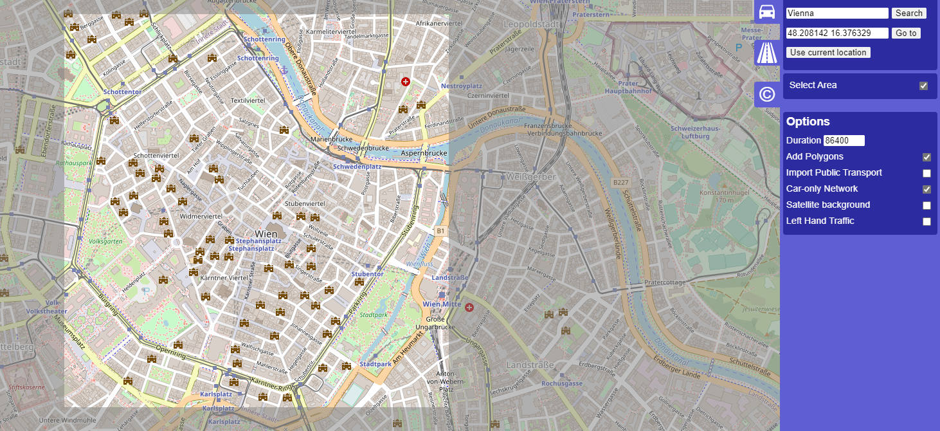
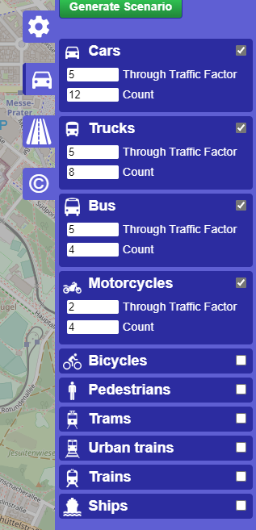
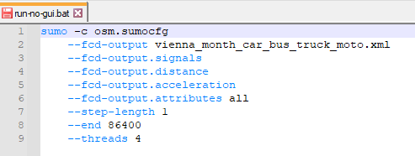
Izabrana oblast Beča
Podešavanja količine vozila
Pokretanje simulacije

Slide 5
Skripta za analizu
Analiza je vršena na dva načina, s ciljem da se isti atributi odrede za oba:
Statističke vrednosti skupa uzorkovanja (svih redova) filtriranog na osnovu unetih parametara:
Vremenski opseg (u sekundama)
Opseg oblasti na X osi
Opseg oblasti na Y osi
Statističke vrednosti svih skupova uzorkovanja kreiranih podelom podataka po oblastima i vremenu. Segmentacija vršena po:
Traci u kojoj se vozilo nalazilo
Sat beleženja
Atributi koji se određuju:
Brzina - minimum, maksimum, prosek, standardna devijacija
Ubrzanje - minimum, maksimum, prosek, standardna devijacija
Pređena distanca - minimum, maksimum, prosek, standardna devijacija
Broj unikatnih vozila
Broj unikatnih vozila svakog tipa – automobil, motor, autobus, kamion

Slide 6
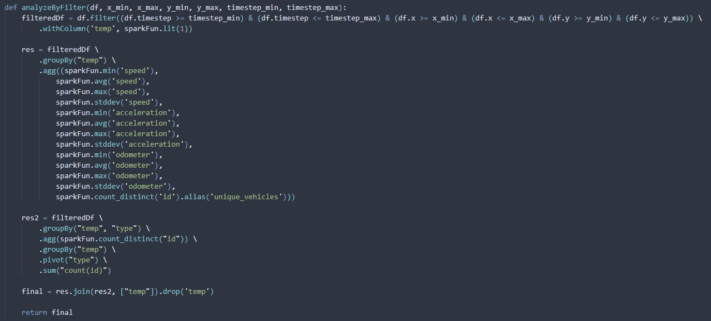
Analiza filtriranih uzorkovanja na osnovu parametara

Slide 7
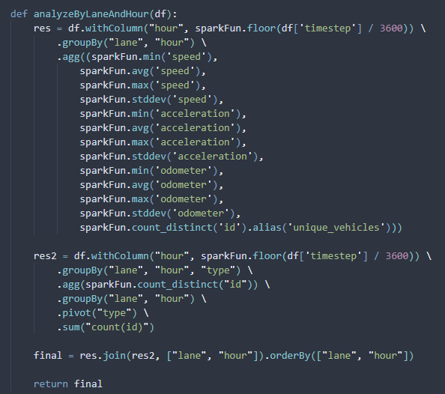
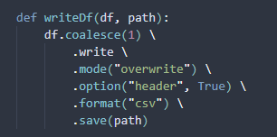
Pomoćna funkcija za čuvanje rezultata
Analiza segmenata podataka po traci i satu

Slide 8
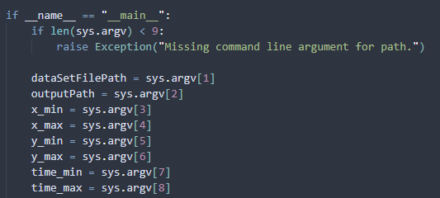
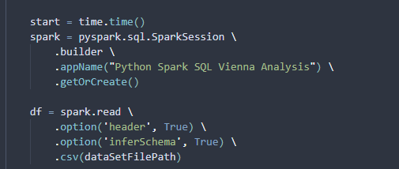
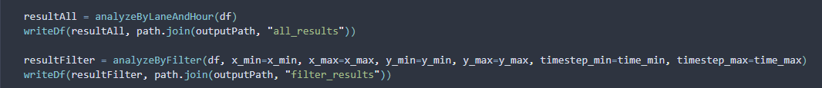

Učitavanje parametara sa komandne linije
Kreiranje Spark aplikacije i učitavanje podaka
Pokretanje analize i čuvanje rezultata
Zaustavljanje aplikacije i beleženje proteklog vremena

Slide 9
Priprema Docker mreže
Kako bi simulirali izvršenje Spark aplikacije na klasteru računara, kreiraćemo Docker mrežu kontejnera za čuvanje podataka i njihovu obradu.
Kontejneri će biti postavljeni u mrežu pod imenom „bde“.
Biće korišćeni „docker-compose.yaml“ i „hadoop.env“ fajlovi koji su dobijeni kao deo predmetnog materijala.
Docker compose je korišćen sa sledećim izmenama:
Ne kreiraju se „resource manager“ i „node manager“.
Verzija Sparka je podignuta na 3.3.

Slide 10
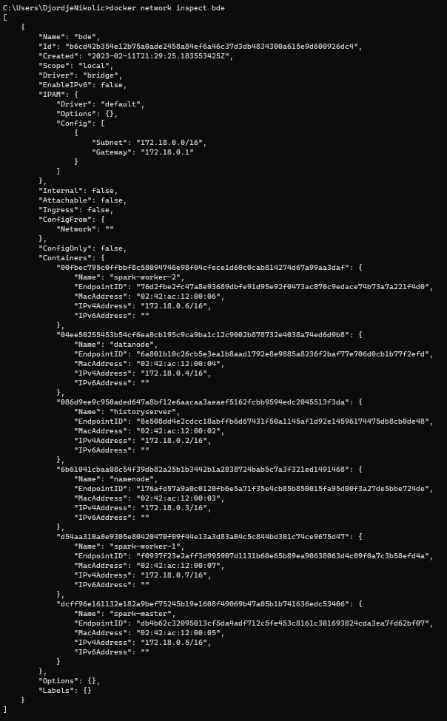
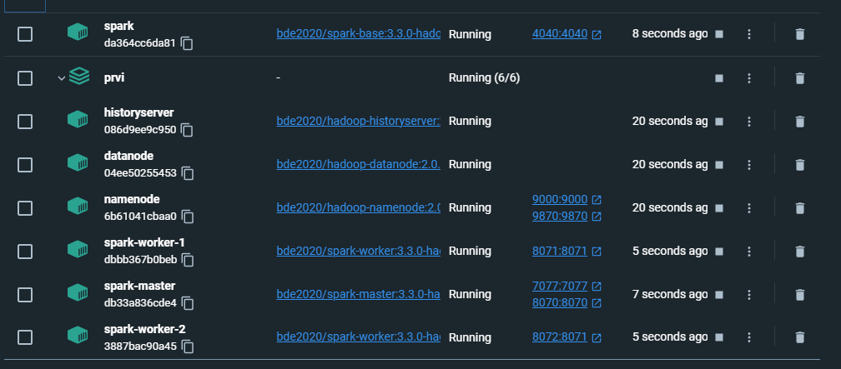
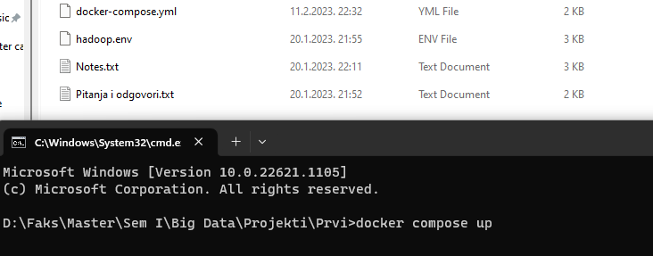
Kreirani kontejneri unutar „bde“ mreže izlistani kroz Docker Desktop aplikaciju
Izvršenje docker compose fajla
Stanje „bde“ mreže nakon izvršenja docker compose fajla

Slide 11
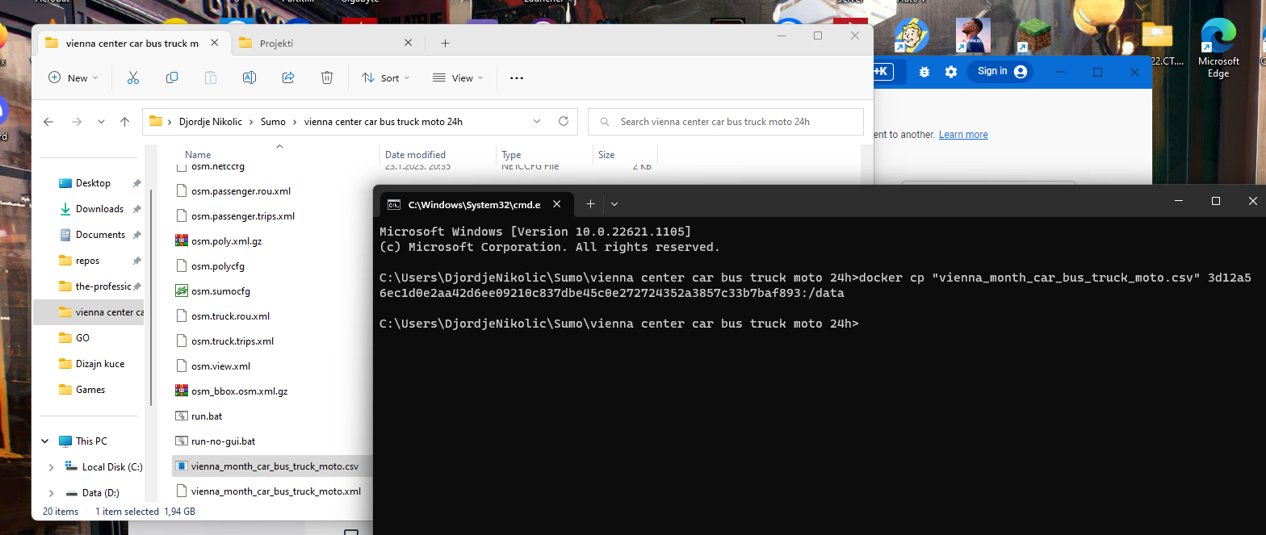
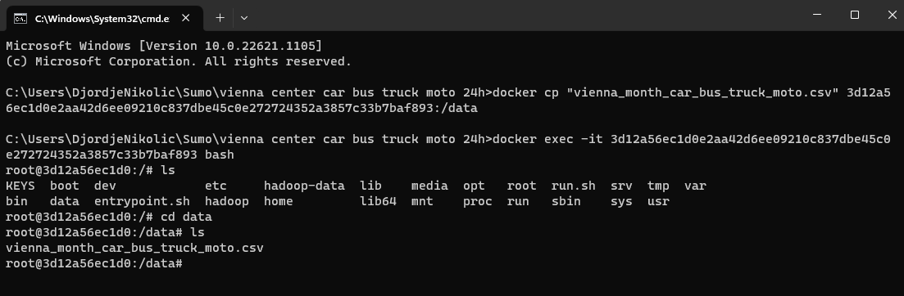
Kopiranje skupa podataka na Hadoop namenode, logovanje na namenode, i provera da li su se podaci lepo iskopirali

Slide 12
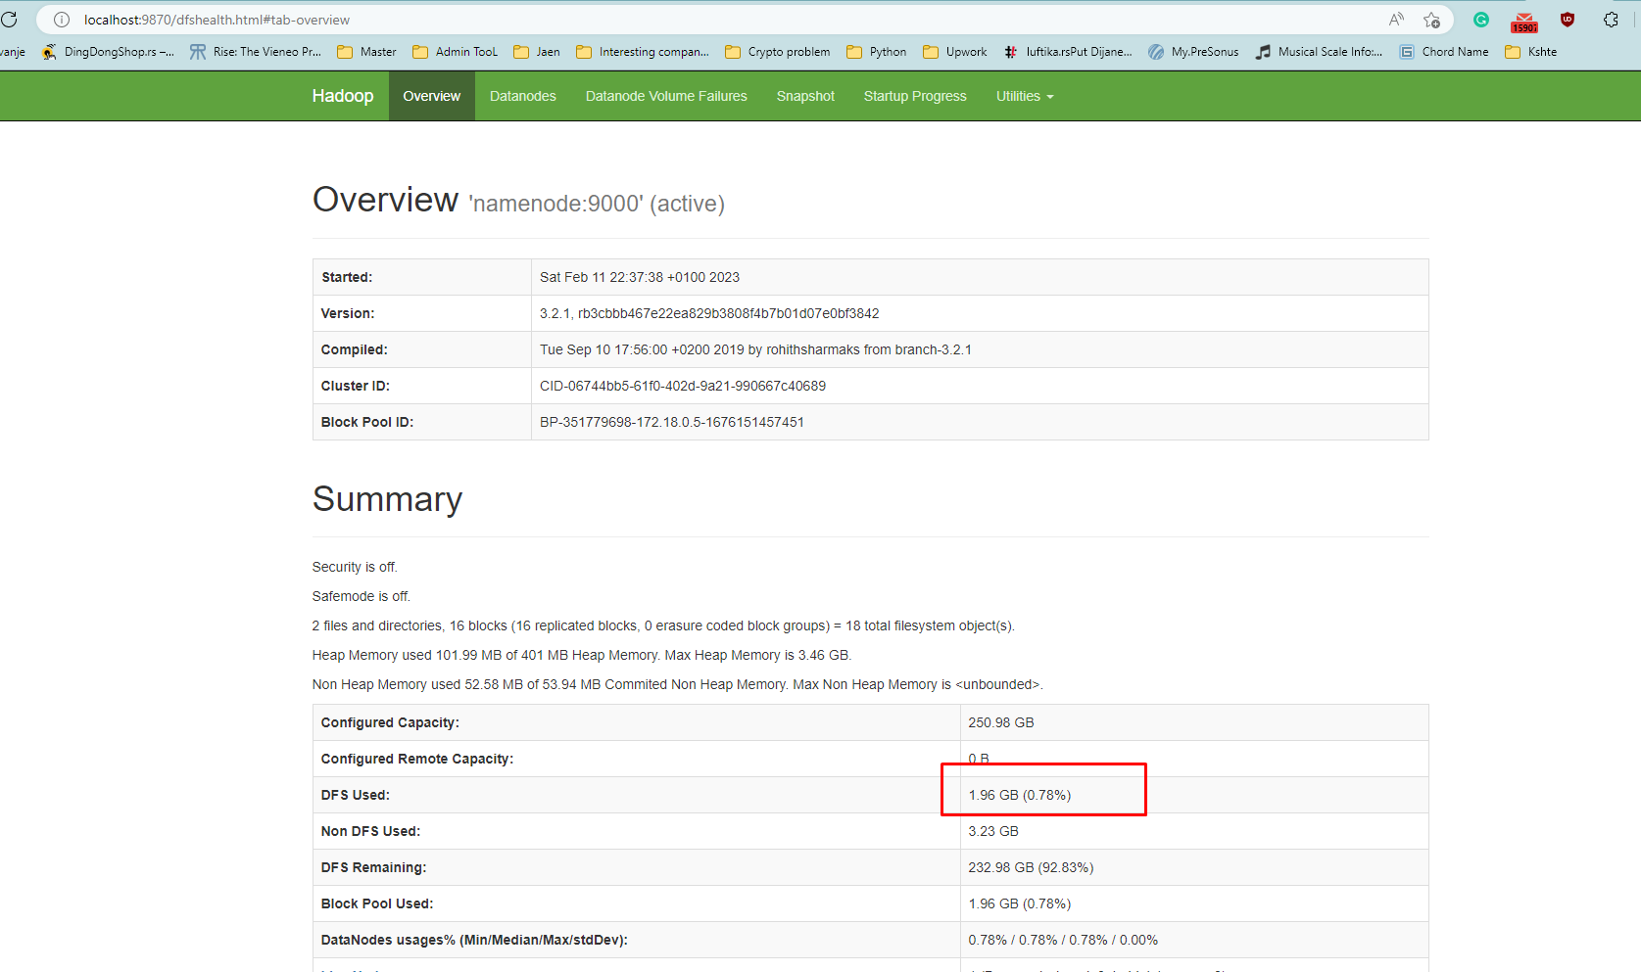
Kopiranje podataka sa lokalnog fajl sistema namenoda na HDFS
Provera da li je kopiranje uspešno izvršeno na HDFS
Provera sadržaja HDFS-a kroz pristup namenodu

Slide 13
Kreiranje Spark driver noda preko koga ćemo pokretati aplikaciju
Kontejneri (sa novim driver kontejnerom) unutar „bde“ mreže izlistani kroz Docker Desktop aplikaciju

Slide 14
Pokretanje aplikacije
Aplikacija će biti pokrenuta dva puta i vreme izvršenja upoređeno:
Lokalno
Na docker mreži
Rezultati izvršenja će biti preuzeti sa HDFS-a na namenode, i onda na lokalnu mašinu kako bi bio urađen pregled.
Korišćeni parametri:
Vreme: 100s do 1000s
X: 1000 do 2000
Y: 1000 do 2000

Slide 15
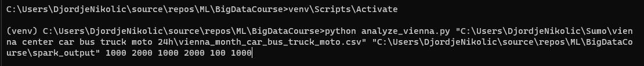
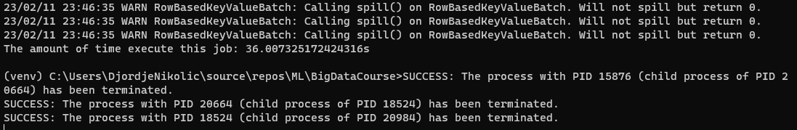
Pokretanje aplikacije u lokalu
Rezultati lokalnog izvršenja => 36 sekunde

Slide 16
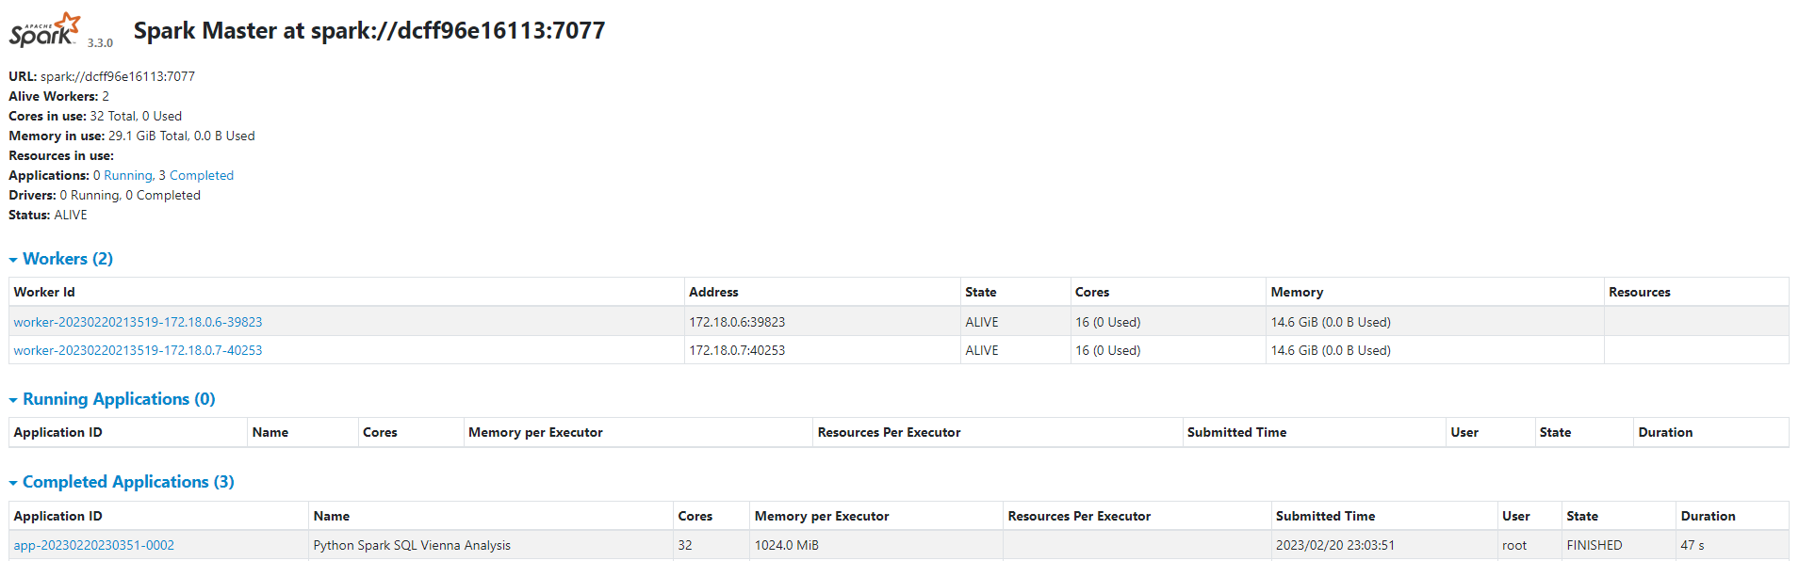
Izvršenje aplikacije na Spark driver kontejneru
Rezultati izvršenja aplikacije => 47 sekunde
Pretpostavljamo da je izvršenje na docker mreži bilo sporije zbog relativno prostih analiza koje su izvršene.

Slide 17
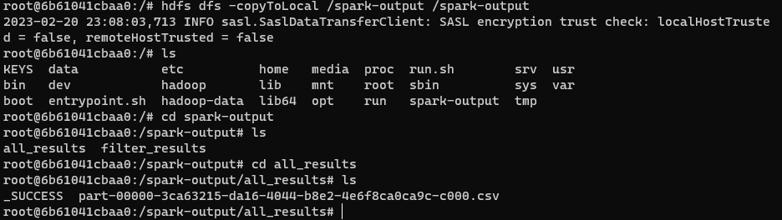
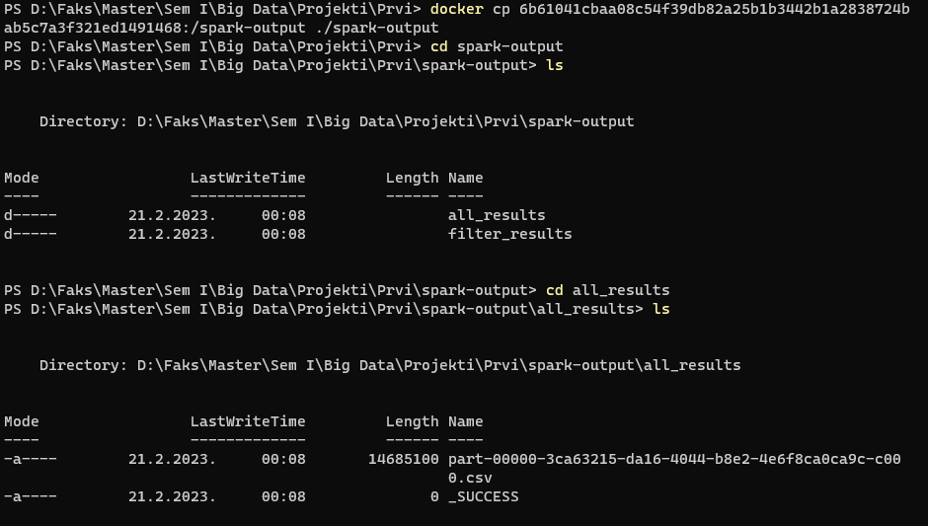
Kopiranje i pregled rezultata
Kopiranje rezultata sa HDFS-a na namenode
Kopiranje rezultata sa namenod-a na lokalnu mašinu

Slide 18
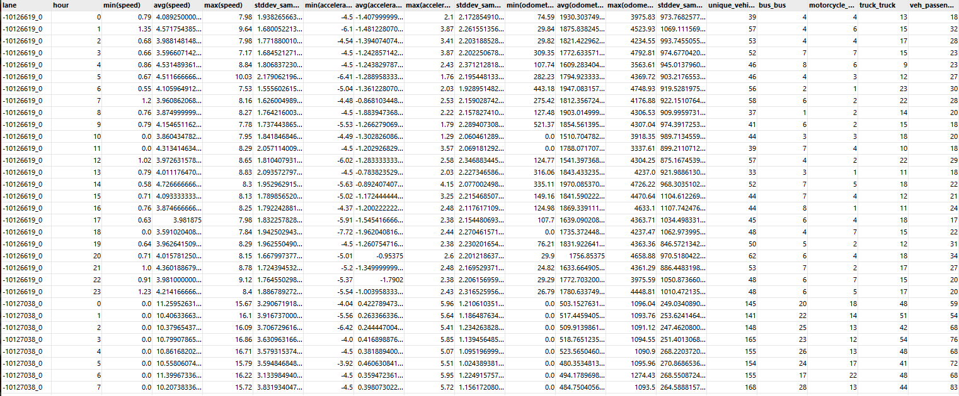
Deo generisanih rezultata za podelu po trakama i satima (Ukupan broj redova oko 86 hiljada)

Slide 19
Generisani rezultati za podatake u okviru opsega određenih parameterima

Slide 20
Hvala na Pažnji!

